Slide 1
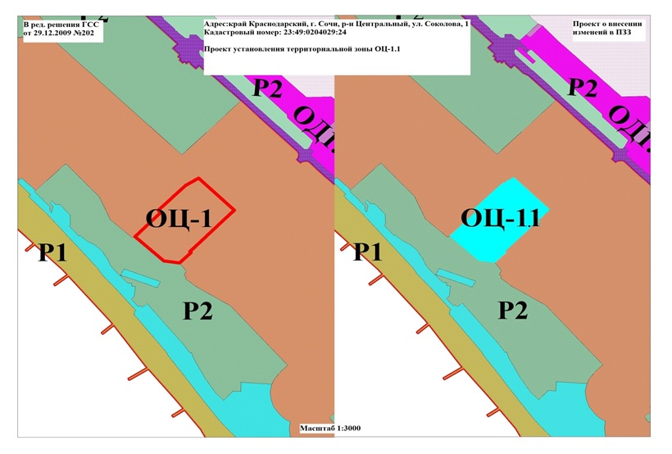
Приложение № 2 к решению Городского Собрания Сочи муниципального образования городской округ город-курорт
Сочи Краснодарского края
от ____________№_______________
Фрагмент карты градостроительного зонирования города-курорта Сочи
Каталог координат границы территориальной зоны ОЦ-1.1
№ X Y
1 42342,1344 58799,1334
2 42295,4060 58848,6284
3 42291,5540 58875,8157
4 42311,2955 58895,4086
5 42313,2987 58893,4304
6 42392,7279 58969,4204
7 42453,5290 58908,1872
8 42439,7438 58886,2917
9 42392,3349 58839,3836
10 42387,9634 58843,5487
1 42342,1344 58799,1334

